Slide 1
HW12(D)
系級：通訊四
組別：第六組
組員：馮小純
張展翌
游啟正

Slide 2
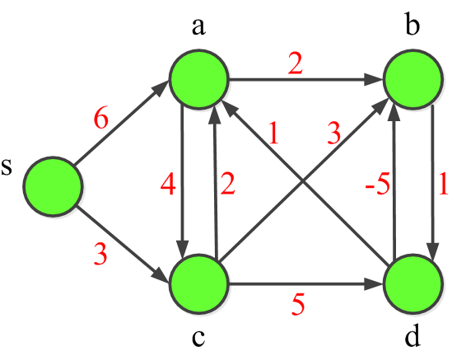
針對以下的給定圖，列出Bellman-Ford最短路徑演算法執行過程，
說明Bellman -Ford最短路徑演算法如何檢查出一給定圖具有負循環(negative-weight cycle)。

Slide 3
1
先將狀態初始化，即源節點至源節點距離設為0，源節點至其他節點的路徑不存在，設為無限大。
∞
∞
0
∞
∞

Slide 4
2
再經過第一次迭代針對每個邊求出源節點可到達的最短路徑
6
∞
0
3
∞

Slide 5
3
以此類推到n-1次迭代，由於n個節點的圖最長的路徑為n-1個邊，因此第n-1次迭代即可得到從源節點到其他節點的最短路徑。
5
6
5
3
5
2
0
→
0
→
0
3
8
3
7
3
4

Slide 6
4
完成n-1次迭代後，檢查圖中的每個邊，若能使cost更少，則不滿足n-1次迭代具有最佳解，表示圖中具有負循環。
此圖中的b、d間的cost和為-4，表示在b、d之間loop會導致cost一直減少，即為負循環。
5
2
0
3
4

Slide 7
Thank You For Listening !

